Slide 1
Рабочая встреча участников НУГ
перед экспедицией в Тулу
(29 сентября 2022 г.)

Slide 2
План обсуждения:
Экспедиция в осеннее время
Особенности расположения трех старинных кладбищ Тулы: Всехсвятского, Спасского и Чулковского

Slide 3
Общие данные по некрополю Тулы
Сайт «Тульского некрополя» - http://necro_tula.tilda.ws/ Статья про находки на Спасском кладбище: https://tiam-tula.ru/tulskij-nekropol-naxodki-issledovatelej-na-spasskom-kladbishhe-g-tuly/
Про еврейский некрополь в Туле (Чулковский) - есть каталог с фотографиями надгробий. См. об этом: https://myslo.ru/city/tula/legend/evrejskoe-kladbishe-v-tule-muzej-pod-otkrytym-nebom
Семейные некрополи в Туле: https://myslo.ru/club/blog/gulbarij/i0zkiGtog0umCNmaBD6HOA

Slide 4
Книжная серия «Тени старинного кладбища» - путеводители по тульским некрополям.
Некоторые тома:
https://www.tulainpast.ru/shop_knigi/row8/
https://www.tulainpast.ru/shop_knigi/row12/
https://www.tulainpast.ru/shop_knigi/row13/

Slide 5
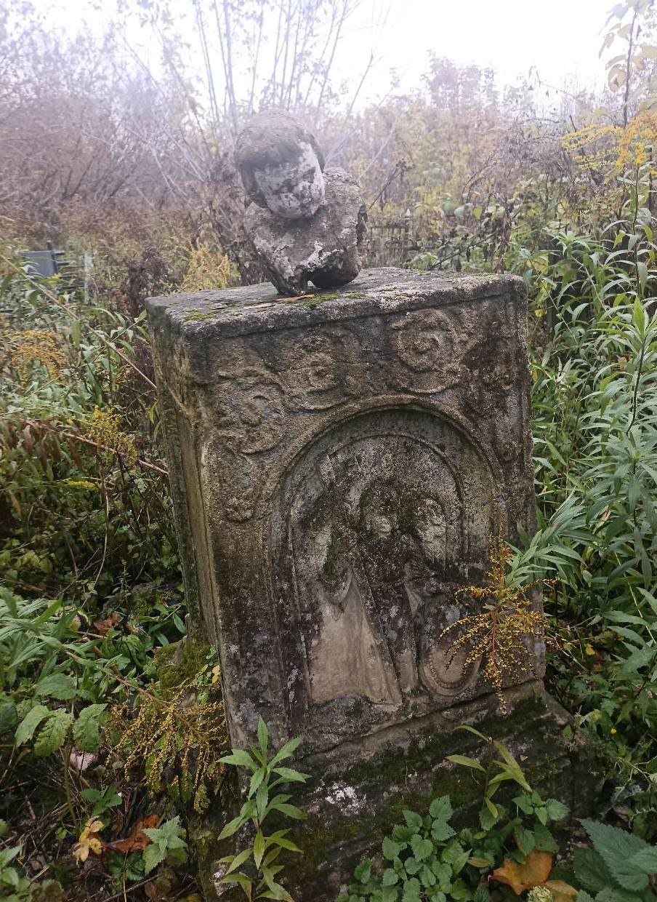

Slide 7
